Slide 1
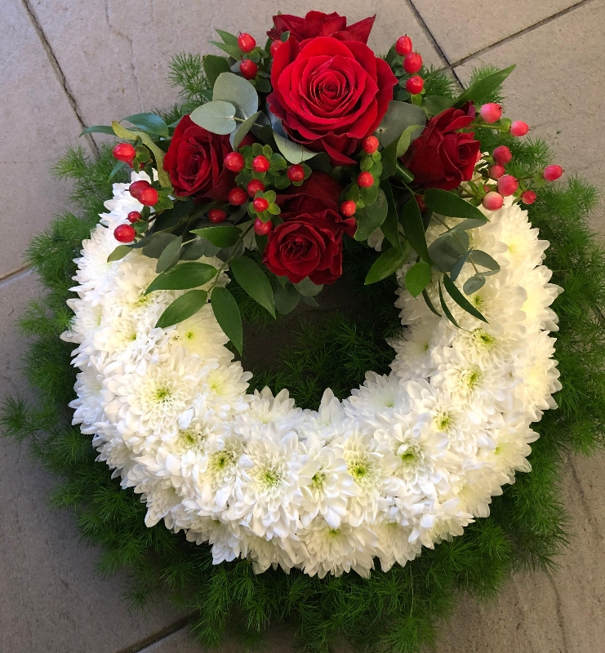
আজকের মাল্টিমিডিয়া ক্লাস রুমে
স্বাগত

Slide 2
পরিচিতি
দেলওয়ারা বেগম
সহকারি শিক্ষক (গণিত)
আলতাদিঘী স্নাতক মাদরাসা,শেরপুর,বগুড়া
মোবাইল নং- ০১৭২৮২৪৭৯১০
ই-মেইল- delwara1979@gmail.com
শ্রেণিঃ- দাখিল ৮ম
বিষয়ঃ গণিত
অধ্যায়ঃ ৩য়
সময়ঃ ৪৫ মিনিট
তারিখঃ ১৯/১০/২০২০ ইং

Slide 3
এবার বলতো টেবিলের দৈর্ঘ্য ও প্রস্থ কত সে.মি?
প্রস্থ ১১ সে.মি.
দৈর্ঘ্য ৩০ সে.মি.
দৈর্ঘ্য ও প্রস্থ জানতে হলে কি করতে হবে ?
Notes:
পাঠ প্রস্ততি এভাবে করা যেতে পারেঃ শ্রেণিকক্ষের মেঝে ,ফুটবল মাঠ,গণিত বই এর উপরি ভাগ কোন জ্যামিতিক আকৃতির? এগুলো পরিমাপের সূত্র কী? তোমাদের ব্যবহৃত স্কেল্টিতে দাগাঙ্কিত পরিমাপ কোন কোন পদ্ধতির? পরিমাপ কাকে বলে? দৈর্ঘ্য পরিমাপের একক কি? ইত্যাদি ইত্যাদি প্রশ্ন করার মাধ্যমে আলোচনা করা যেতে পারে।

Slide 4
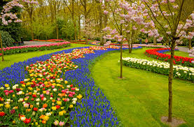
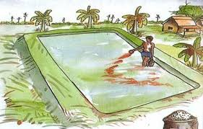
এবার বলতো এই ধরণের কোন জায়গা বা বস্তুর সম্পূর্ণ পরিমাপ বের করতে হলে কী করতে হবে?
a মিটার
b মিটার
a মিটার
a মিটার
এটা কি ধরনের ফুলের বাগান?
বর্গাকার ফুলের বাগান
আয়তকার পুকুর
এটা কি ধরণের পুকুর?
দৈর্ঘ্য, প্রস্থ গুণ করে কি পাব?
আবার চেষ্টা কর

Slide 5
আয়তকার ক্ষেত্রের ক্ষেত্রফল নির্ণয়

Slide 6
পাঠ শেষে শিক্ষার্থীরা ......
১. পরিমাপের বিভিন্ন এককের মধ্যে সম্পর্ক তৈরি করতে পারবে;
২. চতুর্ভূজ আকৃতির বিভিন্ন ক্ষেত্রের ক্ষেত্রফল পরিমাপ পদ্ধতি ব্যাখ্যা করতে পারবে;
৩. দেশীয়,ব্রিটিশ ও আন্তর্জাতিক পরিমাপ পদ্ধতির সাহায্যে আয়তাকার ক্ষেত্রের ক্ষেত্রফল সম্পর্কিত সমস্যা সমাধান করতে পারবে।

Slide 7
দৈর্ঘ্য পরিমাপের একক
মেট্রিক পদ্ধতি | ব্রিটিশ পদ্ধতি
১০ মিলিমিটার = ১ সেন্টিমিটার | ১২ ইঞ্চি = ১ ফুট
১০ সেন্টিমিটার=১ ডেসিমিটা্র | ৩ ফুট = ১ গজ
১০ ডেসিমিটার = ১ মিটার | ১৭৬০ গজ = ১ মাইল
১০ মিটার = ১ ডেকামিটার | ৬০৮০ ফুট = ১ নটিকেল মাইল
১০ ডেকামিটার = ১ হেক্টোমিটার | ২২০ গজ = ১ ফার্লং
১০ হেক্টোমিটার = ১ কিলোমিটার | ৮ ফার্লং = ১ মাইল

Slide 8
পরিমাপের বিভিন্ন এককের মধ্যে সম্পর্ক :
১ মিটার = ১০০ সেন্টমিটার
১ গজ = ৩ ফুট
১.
১ মাইল = ১৭৬০ গজ
১ বিঘা = ১৬০০ বর্গগজ
২.
১ বর্গগজ = ৯ বর্গফুট
১ একর = ৪০৪৬.৮৬ বর্গমিটার
৩.

Slide 9
পরিমাপের বিভিন্ন এককের মধ্যে সম্পর্ক :
১ বর্গমাইল = ১৯৩৬ বিঘা
১ কাঠা = ৭২০ বর্গফুট
৪.
১ বিঘা = ২০ কাঠা
১ একর = ৪৮৪০ বর্গগজ
৫.
১ লিটার = ১০ ডেসিলিটার
১ কি.মি. = ১০০০ মিটার
৬.

Slide 10
একক কাজ
স্কেল দিয়ে তোমার বেঞ্চটির দৈর্ঘ্য ইঞ্চি ও সেন্টিমিটারে মাপ।এ হতে ১ মিটার সমান কত ইঞ্চি তা নির্ণয় কর।

Slide 11
আয়তক্ষেত্রের ক্ষেত্রফল ও পরিসীমা নির্ণয়
a
A
D
আয়তক্ষেত্রের পরিসীমা = ২(দৈর্ঘ্য+প্রস্থ)
প্রস্থ
b
দৈর্ঘ্য
B
C
এখানে, ABCD একটি আয়তক্ষেত্র ,যার দৈর্ঘ্য = AD = BC = a
প্রস্থ = AB = CD = b
আয়তক্ষেত্রের ক্ষেত্রফল = দৈর্ঘ্য × প্রস্থ বর্গ একক
= AD × AB বর্গ একক
= a × b বর্গ একক
= ab বর্গ একক

Slide 12
সামান্তরিকের ক্ষেত্রফল:
A
a
D
দৈর্ঘ্য
b
উচ্চতা
h
b
B
a
C
এখানে, ABCD একটি সামান্তরিকক্ষেত্র ,যার দৈর্ঘ্য AD = BC = a
উচ্চতা = h
সামান্তরিকক্ষেত্রের ক্ষেত্রফল = দৈর্ঘ্য × উচ্চতা বর্গ একক

Slide 13
বর্গের ক্ষেত্রফল
A
a
D
দৈর্ঘ্য
a
a
B
a
C
এখানে, ABCD একটি বর্গক্ষেত্র ,যার দৈর্ঘ্য AB = BC = CD = AD = a
বর্গক্ষেত্রের ক্ষেত্রফল = দৈর্ঘ্য × দৈর্ঘ্য বর্গ একক
= a × a বর্গ একক

Slide 14
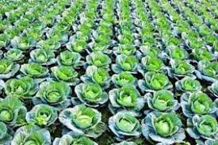
৩০ মিটার
২০ মিটার
রাস্তা ১.৫ মিটার
Notes:
৩০ মিটার দৈর্ঘ্য এবং ২০ মিটার প্রস্থবিশিষ্ট একটি সব্জি ক্ষেতের মাঝে আড়াআড়ি ভাবে ১.৫ মিটার প্রশস্ত দুটি রাস্তা আছে। রাস্তা দুটির মোট ক্ষেত্রফল কত? বা রাস্তাসহ সব্জি ক্ষেতের ক্ষেত্রফল কত? বা রাস্তা বাদে সব্জি ক্ষেতের ক্ষেত্রফল কত? ইত্যাদি ব্যাখ্যা প্রদান করা যেতে পারে।

Slide 15
জোড়ায় কাজ
জোড়ায় কাজ
রাস্তা ২ মিটার
প্রতি বর্গমিটারে ২.৫০ টাকা দরে রাস্তাটিতে ঘাস লাগাতে মোট কতটাকা খরচ হবে? এবং বাগানের পরিসীমা কত?
২০ মিটার
১৫ মিটার
রাস্তা ২ মিটার
রাস্তা ২ মিটার
রাস্তা ২ মিটার

Slide 16
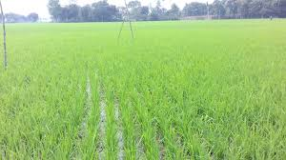
দলগত কাজ
ক্ষেত্রফল ১০ একর
দৈর্ঘ্য প্রস্থের ৩গুন।
ক) ১০ একরকে বর্গমিটারে প্রকাশ কর।
খ) আয়তকার ধান ক্ষেতের দৈর্ঘ্য ও প্রস্থ নির্ণয় কর।
গ) আয়তকার ধান ক্ষেতের ক্ষেত্রের সমান পরিসীমা বিশিষ্ট একটি বর্গাকার ক্ষেত্রের ক্ষেত্রফল
নির্ণয় কর।

Slide 17
মূল্যায়ন
১। সামন্তরিক ক্ষেত্রের ক্ষেত্রফল নির্ণয়ের সূত্র কোনটি?
(ক) ১/২ (ভূমি উচ্চতা)
(খ) (দৈর্ঘ্য প্রস্থ )ব.একক
(গ) (দৈর্ঘ্য উচ্চতা) বর্গ একক
(ঘ) (বাহু বাহু ) বর্গ একক
২। একটি আয়তাকার বাগানের ক্ষেত্রফল ৪০০ বর্গমিটার এবং প্রস্থ ১৬ মিটার। বাগানের পরিসীমা কত মিটার?
(ক) ১৬ মিটার (খ) ২৫ মিটার (গ) ৪১ মিটার (ঘ) ৮২ মিটার

Slide 18
মূল্যায়ন
৩। ১ মিটার সমান কত ইঞ্চি ?
(ক) ৩৬.৩৯ (খ) ৩৭.৩৯ (গ) ৩৮.৩৯ (ঘ) ৩৯.৩৭
৪। একটি বর্গ ক্ষেত্রে ক্ষেরেফল ৪০০০ বর্গমিটার হলে এর বাহুর দৈর্ঘ্য কত?
(ক) ২০০ মিটার (খ) ৩০০ মিটার (গ) ৪০০ মিটার (ঘ) ৫০০ মিটার

Slide 19
বাড়ির কাজ
একটি আয়তাকার ক্ষেত্রের দৈর্ঘ্য ৪৮ মিটার এবং প্রস্থ ৩২ মিটার ৮০ সে.মি। ক্ষেত্রেটির বাইরে চারদিক্র ৩ মিটার বিস্তৃত রাস্তা আছে ।রাস্তাটির ক্ষেত্রফল কত ?

Slide 20
ধন্যবাদ

